Slide 1
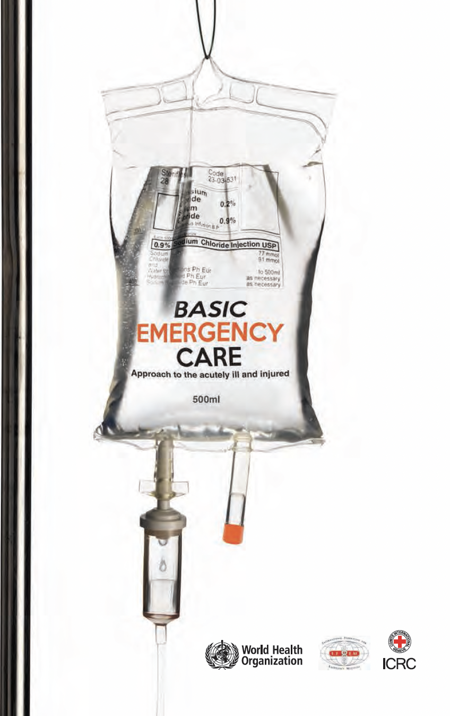

Базовый курс ВОЗ / МККК по оказанию экстренной помощи
Подход к травмированному пациенту в остром состоянии
Расширенный модуль: травмы, связанные с конфликтом
Первичное обследование
Notes:
Добро пожаловать на курс по базовой экстренной помощи – в мобильную учебную лабораторию.

Slide 2
Цели
По окончании этого модуля вы сможете:
Описать подход к первичному обследованию при травмах, связанных с конфликтом
Определять признаки и симптомы острых, угрожающих жизни и конечностям состояний
Определять критические действия по алгоритму CABCDE при травмах, связанных с конфликтом
Notes:
К концу этой презентации вы сможете: описать подход к первичному обследованию при травмах, связанных с конфликтом, определять признаки и симптомы острых состояний, угрожающих жизни и конечностям, и определять критические действия по алгоритму CABCDE при травмах, связанных с конфликтом.

Slide 3
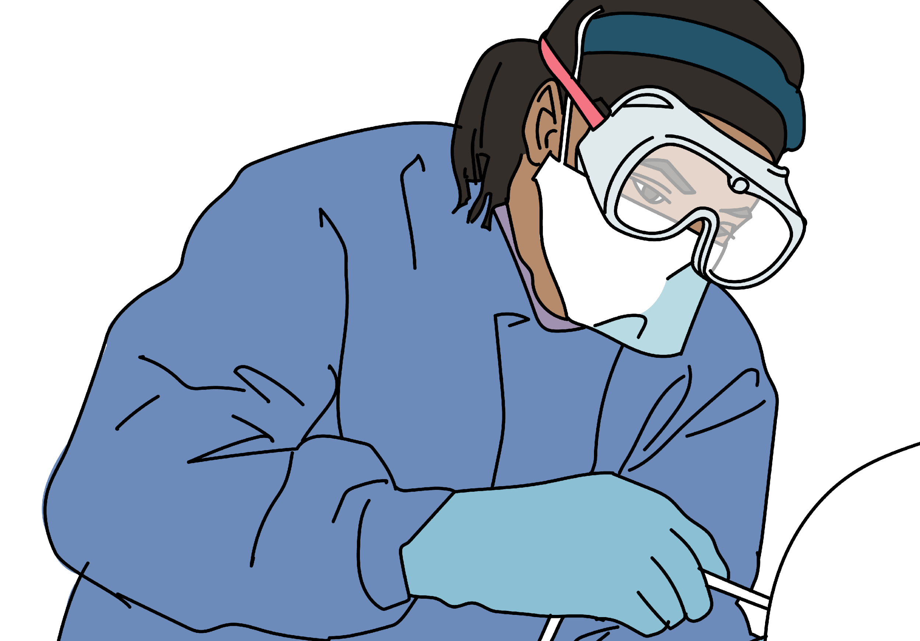
Вопросы безопасности
Хотя в условиях конфликта это может быть непросто, самый важный шаг – оставаться в безопасности. Прежде чем подойти к пациенту, подумайте о безопасности на месте происшествия, в том числе об опасности, связанной с конфликтом, например, химической, токсической или радиологической (следуйте местным протоколам деконтаминации). Учитывайте риск применения насилия и заражения инфекционными заболеваниями.
Вызывайте помощь заблаговременно, особенно если у вас несколько пациентов.
Средства индивидуальной защиты
Очистка и обеззараживание
Подберите соответствующие ситуации СИЗ:
  Средства гигиены рук
  Перчатки
  Халат
  Маска
  Защитные очки
  Используйте СИЗ и мойте руки до и после каждого контакта с пациентом (или используйте для очистки спиртовой гель).
  Очищайте / дезинфицируйте поверхности
  При контакте с химическими веществами ознакомьтесь с местными протоколами деконтаминации и узнайте, к кому обратиться за консультацией.
©WHO/Laerdal Medical
Notes:
Хотя в условиях конфликта это может быть непросто, самый важный шаг – оставаться в безопасности. Прежде чем подойти к пациенту, оцените безопасность места происшествия, включая опасности, связанные с конфликтом, насилием и риском заражения инфекционными заболеваниями. Вызывайте помощь заблаговременно, особенно если у вас несколько пациентов. Чтобы защитить себя от инфекционных рисков, перед осмотром пациента наденьте соответствующие средства индивидуальной защиты. Выбирайте подходящие средства индивидуальной защиты для каждой ситуации. Это могут быть перчатки, защита глаз, халат и маска. Очистка и деконтаминация имеют большое значение. Используйте СИЗ и мойте руки до и после каждого контакта с пациентом или используйте для очистки спиртовой гель. Очищайте или дезинфицируйте поверхности. При контакте с химическими веществами ознакомьтесь с местными протоколами деконтаминации и узнайте, к кому обратиться за консультацией.

Slide 4
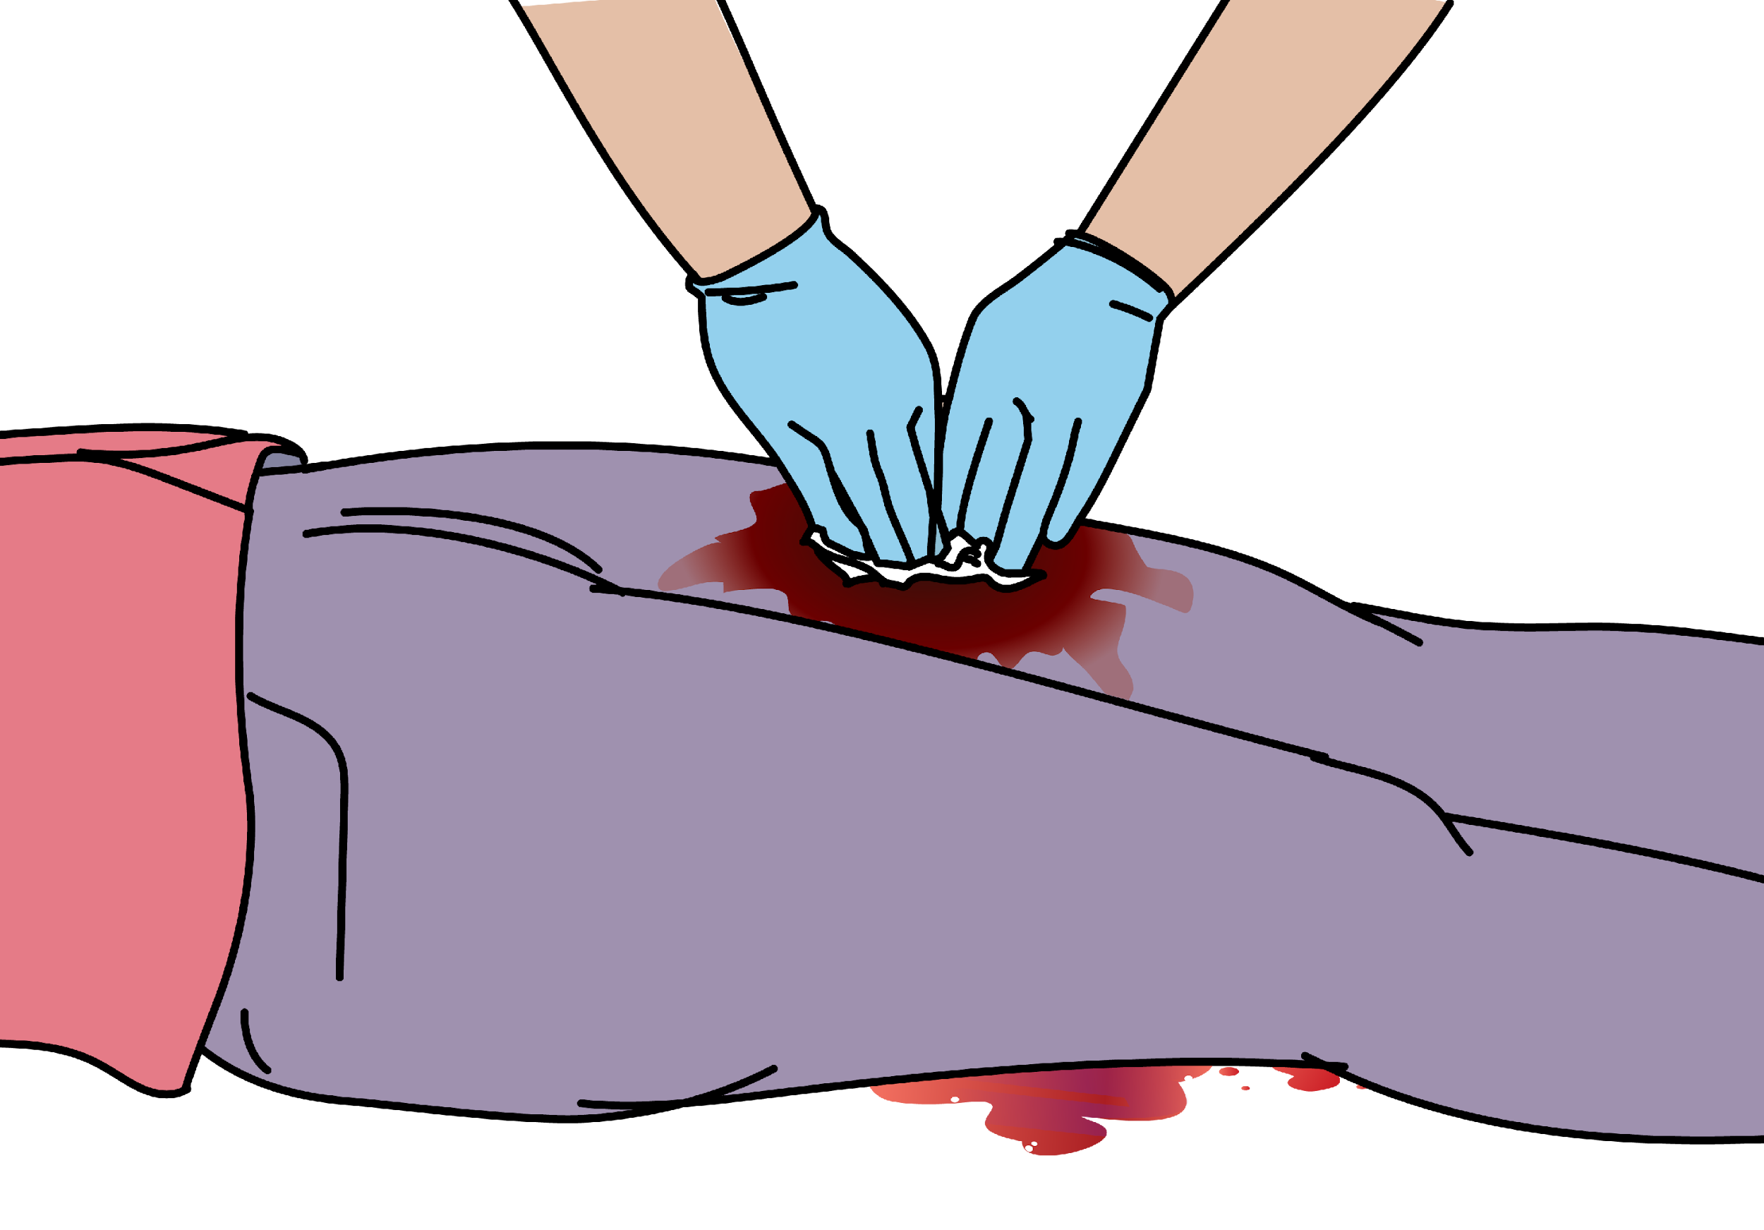

Первичное обследование при травме
Первичное обследование при травме, связанной с конфликтом, проводится по тому же принципу, что и при ВСЕХ травмах! ​
При травме, связанной с конфликтом, в начале алгоритма ABCDE добавляется буква «С», что означает проверку на наличие катастрофического наружного кровотечения
Если выявлены какие-либо угрожающие жизни проблемы, остановите осмотр и прежде всего устраните их!
©WHO/Laerdal Medical
 | Оценка | Лечение критических состояний
Катастрофичес-кое кровотечение | Есть ли признаки катастрофического* наружного кровотечения? (кровь брызжет, льется или растекается) *обширное или массивное кровотечение | Для остановки активного кровотечения примените ПРЯМОЕ ДАВЛЕНИЕ или проведите ГЛУБОКОЕ ТАМПОНИРОВАНИЕ РАНЫ. Наложите ЖГУТ на ампутированные конечности или при неконтролируемом кровотечении из конечностей.
Notes:
Первый этап – первичное обследование пациентов с травмой, которое должно проводиться для ВСЕХ пациентов с травмой сразу после их поступления. Первичное обследование при травме, связанной с конфликтом, проводится по тому же принципу, что и для всех пациентов с травмой. В начале алгоритма ABCDE добавляется этап «С», что означает проверку на наличие массивного (катастрофического) наружного кровотечения Если обнаружены угрожающие жизни проблемы, остановитесь и устраните их, прежде чем двигаться дальше.
Прежде всего, обратите внимание на любые признаки катастрофического или массивного кровотечения: когда кровь брызжет, льется или собирается в лужи. Оказывайте прямое давление для остановки активного кровотечения. Если рана глубокая, выполните глубокое тампонирование раны и примените прямое давление. Наложите жгут на ампутированные конечности или при неконтролируемом кровотечении из конечностей.

Slide 5

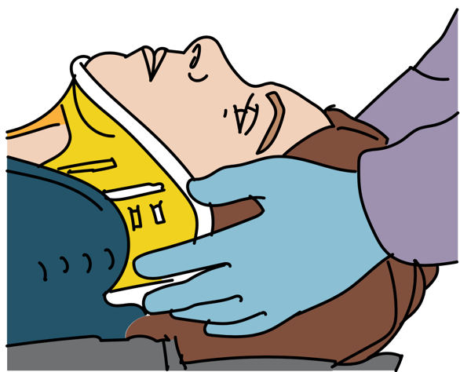
Первичное обследование при травме
 | Оценка | Лечение критических состояний
Дыхатель-ные пути | Может ли пациент говорить? Есть ли отек или травмы шеи? Слышно ли бульканье, храп, стридор или шумное дыхание? Есть ли риск травмы шейного отдела позвоночника? | Стабилизируйте шейный отдел. Откройте дыхательные пути с помощью ВЫДВИЖЕНИЯ ЧЕЛЮСТИ. Проведите АСПИРАЦИЮ выделений из дыхательных путей. При необходимости установите ротоглоточный / носоглоточный воздуховод (при травме лица избегайте применения носоглоточного воздуховода).
©WHO/Laerdal Medical
Notes:
Следующим этапом первичного обследования пациентов с травмой по методике ABCDE является оценка состояния дыхательных путей. Первым шагом является оценка того, может ли пациент говорить. Поговорите с пациентом и узнайте, может ли он вам ответить. Проверьте наличие отеков или травм шеи. Ищите расширяющуюся гематому на шее или значительный отек тканей шеи. Ищите рвоту, кровь или слюну во рту или носу, сгоревшие волоски в носу или сажу вокруг носа или рта, а также признаки травмы головы или шеи. Прислушайтесь, нет ли булькающих звуков, храпа, стридора или шумного дыхания. Подумайте, есть ли риск травмы шейного отдела позвоночника?
При любых аномальных результатах обследования следует соответствующее лечение. Стабилизируйте шейный отдел позвоночника, используя доступные местные материалы. При необходимости откройте дыхательные пути с помощью выдвижения челюсти. Помните, что подъем подбородка с запрокидыванием головы нельзя использовать у пациентов с травмами, так как это может привести к дополнительной травме шейного отдела позвоночника. Проведите аспирацию любых выделений из дыхательных путей и удалите все видимые инородные предметы. При необходимости установите рото- или носоглоточный воздуховод. Помните, если у пациента значительная травма лица, нельзя использовать носоглоточный воздуховод. Планируйте срочную передачу / перевод пациента в случае серьезных проблем с его дыхательными путями.

Slide 6

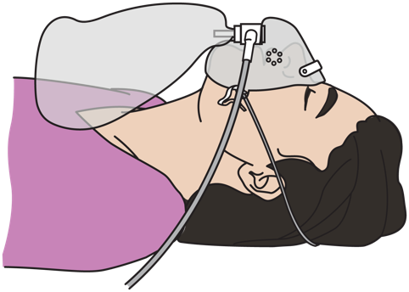
Первичное обследование при травме
 | Оценка | Лечение критических состояний
Дыхание | Усиливается ли работа дыхания? Есть ли проникающие (“сосущие”) раны грудной клетки или кровоподтеки? Какие-либо аномальные дыхательные шумы? Расположена ли трахея по срединной линии? Есть ли крепитация при пальпации? Есть ли глубокие циркулярные ожоги туловища? | Дайте КИСЛОРОД. При напряженном пневмотораксе - выполните ИГОЛЬЧАТУЮ ДЕКОМПРЕССИЮ, дайте КИСЛОРОД, в/в РАСТВОРЫ и подготовьтесь к экстренной постановке плеврального дренажа. При проникающей ране грудной клетки - наложите ТРЕХСТОРОННЮЮ ОККЛЮЗИОННУЮ ПОВЯЗКУ. Если дыхание затруднено - проведите вентиляцию с использованием мешка Амбу. При глубоких циркулярных ожогах туловища - экстренный ПЕРЕВОД / ПЕРЕДАЧА хирургу.
©WHO/Laerdal Medical
Notes:
В ходе первичной оценки дыхания смотрите, слушайте и чувствуйте на ощупь. Обращайте внимание на усиленную работу дыхания и аномальное движение стенок грудной клетки. Ищите сосущие раны на груди, цианоз, кровоподтеки или другие признаки травмы грудной клетки. Затем прислушайтесь, нет ли аномальных дыхательных звуков, например, отсутствия или снижения дыхательных шумов. Проверьте, расположена ли трахея по серединной линии. Проверьте на ощупь, нет ли крепитации - хруста или поскрипывания под кожей, вызванного наличием воздуха в коже. Прислушайтесь на предмет глухих звуков или гиперрезонанса при перкуссии легочных полей. Ищите любые глубокие циркулярные ожоги туловища.
Первый шаг в купировании нарушений дыхания – это дать кислород. Если вы обнаружили признаки напряженного пневмоторакса, выполните игольчатую декомпрессию, дайте кислород, введите в/в растворы и организуйте экстренную передачу / перевод для постановки плеврального дренажа.
Если вы обнаружили проникающие и сосущие ранения грудной клетки, наложите на рану 3-стороннюю повязку. Если во время оценки дыхания вы обнаружили, что дыхание затруднено или пациент находится в состоянии гипоксии, помогите ему дышать с помощью АДР. При глубоких циркулярных ожогах туловища организуйте экстренный перевод / передачу пациента хирургу.

Slide 7
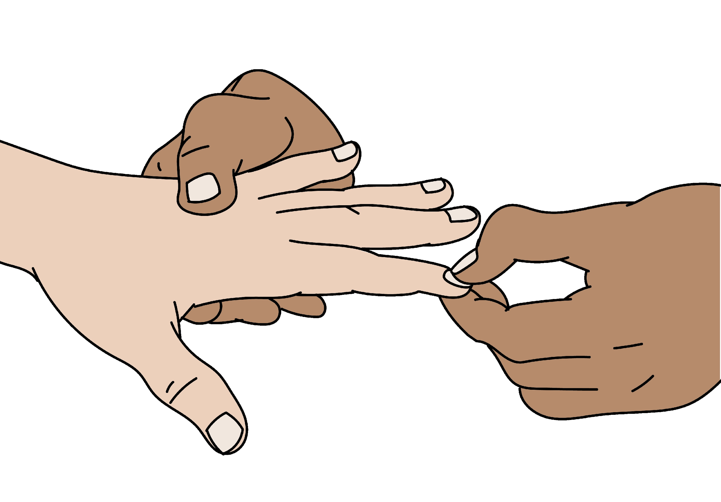
Первичное обследование при травме
 | Оценка | Лечение критических состояний
Кровообращение | Есть ли наружное кровотечение? Пульс учащенный или слабый? Пациент бледный? Кожа холодная? Наполнение капилляров > 3 секунд? Вздуты ли вены шеи? Есть ли признаки внутреннего кровотечения? Есть ли глубокие циркулярные ожоги конечностей? | Для остановки активного кровотечения примените ПРЯМОЕ ДАВЛЕНИЕ или проведите ГЛУБОКОЕ ТАМПОНИРОВАНИЕ РАНЫ. Наложите ЖГУТ на ампутированные конечности или при неконтролируемом кровотечении. При низкой перфузии - установите 2 крупнокалиберные канюли для в/в вливания и введите в/в РАСТВОРЫ. Начните процесс переливания крови. Наложите ШИНУ при подозрении на перелом бедренной кости. БАНДАЖ при подозрении на перелом костей таза. При глубоких циркулярных ожогах конечностей - экстренный ПЕРЕВОД / ПЕРЕДАЧА хирургу.
©WHO/Laerdal Medical
Notes:
При оценке кровообращения смотрите, слушайте и чувствуйте на ощупь. Еще раз проверьте, нет ли внешнего кровотечения. Прощупайте на предмет учащенного или слабого пульса и проверьте, не превышает ли время наполнения капилляров 3 секунды. Проверьте, не бледен ли пациент, не холодная ли у него кожа и не вздуты ли вены на шее. Проверьте наличие признаков внутреннего кровотечения.
Распространенные локализации внутреннего кровотечения - грудная клетка, брюшная полость, таз и длинные кости. Также ищите любые глубокие циркулярные ожоги конечностей.
Если вы обнаружите какие-либо отклонения в ходе оценки кровообращения, немедленно устраните проблему. Оказывайте прямое, сильное давление при любом активном кровотечении. Если вы не можете остановить кровотечение прямым давлением, а рана глубокая, выполните глубокое тампонирование раны. Наложите жгут на ампутированные конечности или при неконтролируемом кровотечении из конечности.
Если у пациента признаки низкой перфузии или шока, или продолжается кровопотеря, установите 2 большие инфузионные системы и вводите в/в растворы. Начните процесс переливания крови.
Если есть подозрение на перелом бедренной кости, наложите шину, чтобы уменьшить внутреннее кровотечение в месте перелома. При подозрении на перелом костей таза наложите тазовый бандаж. При глубоких циркулярных ожогах конечностей организуйте экстренный перевод / передачу пациента хирургу.

Slide 8

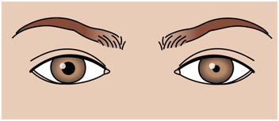
Первичное обследование при травме
 | Оценка | Лечение критических состояний
Функции ЦНС | Испытывает ли пациент спутанность сознания или возбуждение? Какие результаты оценки по ШКГ или AVPU? Одинакового ли размера зрачки? Чувствует ли пациент все конечности и может ли ими двигать? | Если пациент вялый или находится в бессознательном состоянии - часто проводите ПОВТОРНУЮ ОЦЕНКУ проходимости дыхательных путей. ПОДУМАЙТЕ о закрытой черепно-мозговой травме с изменением психического состояния. Дайте КИСЛОРОД. При низком уровне глюкозы в крови или невозможности его проверить 🡪 дайте ГЛЮКОЗУ
©WHO/Laerdal Medical
ПОМНИТЕ! У пациентов со спутанным сознанием или не реагирующих на окружающую обстановку может быть серьезная ЧМТ или глухота от взрыва.
Notes:
Для определения функций ЦНС оцените, не спутано ли у пациента сознание, не возбужден ли он. Проверьте уровень сознания с помощью шкалы ШКГ или AVPU. Проверьте, одинаковые ли зрачки и реагируют ли они, может ли пациент чувствовать и двигать всеми конечностями.
Для лечения критических состояний ЦНС: если пациент вялый или без сознания, часто проверяйте состояние его дыхательных путей и при необходимости обеспечивайте их проходимость. Если психическое состояние пациента изменено, предполагайте закрытую ЧМТ. Дайте кислород. Не забывайте проверять уровень глюкозы в крови, и если он низкий или вы не можете его проверить, дайте глюкозу.

Slide 9

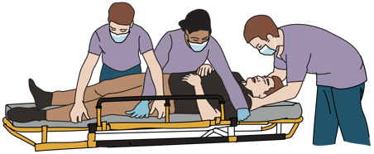
Первичное обследование при травме
 | Оценка | Лечение критических состояний
Воздейст-вие окружаю-щей среды / полный осмотр пациента | Снимите с пациента всю одежду. Осмотрите все тело на предмет травм, включая спину, пах и подмышки. Используйте маневр «перекат бревна» для оценки состояния спины и позвоночника (при необходимости выявления проникающих ранений, может выполняться на этапах B или C). | Снимите стесняющую одежду и все украшения. Снимите мокрую одежду и тщательно вытрите насухо кожу пациента. Укройте пациента как можно скорее, чтобы предотвратить гипотермию.
©WHO/Laerdal Medical
Notes:
При раздевании снимите всю одежду и осмотрите все тело пациента на предмет повреждений, включая спину, пах и подмышки. Это очень важно, так как могут быть скрытые или множественные травмы. Используйте маневр «перекат бревна», чтобы получить доступ к спине и позвоночнику. При необходимости выявления проникающих ранений, вызывающих угрожающие жизни состояния, перекат может быть выполнен на этапе B или C.
Для лечения критических состояний снимите ограничивающую одежду и все украшения, если это еще не было сделано. Снимите мокрую одежду и тщательно вытрите насухо кожу пациента. Укройте пациента как можно скорее, чтобы предотвратить гипотермию.

Slide 10
Первичное обследование при травме
ПОМНИТЕ …………
Люди, которые на первый взгляд не выглядят пострадавшими, могут иметь скрытые травмы, угрожающие жизни, например внутреннее кровотечение.
Очень важно часто проводить повторную оценку состояния пациентов с травмами с помощью первичного обследования (повторять часто).
Показатели жизнедеятельности следует проверять в конце первичного обследования, но не откладывайте вмешательства по основным показателям жизнедеятельности.
!
Notes:
Помните, что люди, которые на первый взгляд не выглядят пострадавшими, могут иметь скрытые проблемы, угрожающие жизни, например внутреннее кровотечение. Очень важно часто проводить повторную оценку состояния пациентов с травмами с помощью первичного обследования. Показатели жизнедеятельности следует проверять в конце первичного обследования, если это еще не было сделано, но не откладывайте вмешательства по основным показателям жизнедеятельности. Если вы обнаружили проблему с любым из элементов CABCDE, вы должны остановиться, исправить проблему, а затем вернуться к началу и снова провести оценку по алгоритму CABCDE.

Slide 11
Сбор анамнеза по схеме SAMPLE
S | Признаки и симптомы | Важным элементом оценки является сообщение пациента / семьи о признаках и симптомах.
А | Аллергические реакции | Важно для предотвращения вреда.
M | Медикаменты | Получите полный список и отметьте недавние изменения в приеме препаратов или их дозировке.
P | Анамнез жизни | Может помочь в понимании текущей болезни и выборе вариантов лечения.
L | Последний прием пищи / питья | Обратите внимание на то, какая пища: твердая или жидкая; риск рвоты / асфиксии при седации, интубации или хирургических процедурах.
E | События, ставшие причиной травмы / болезни | Полезные подсказки о причинах, развитии и тяжести текущего заболевания. ПОМНИТЕ, что могут быть и другие механизмы травмы (например, проникающая травма, ожоги).
Notes:
За CABCDE должен следовать быстрый сбор анамнеза с использованием подхода SAMPLE. Подход SAMPLE – это стандартный способ сбора основных сведений, связанных с заболеванием или травмой. Источниками информации являются: больной / пострадавший, члены семьи, друзья, случайные прохожие или предыдущие медработники.
S обозначает признаки и симптомы, о которых сообщает пациент или другие лица. Это очень важно для оценки и лечения. А обозначает аллергические реакции. Важно знать об аллергии на лекарства, чтобы лечение не причиняло вреда. Аллергия также может указывать на анафилаксию как на причину острых симптомов. М обозначает медикаменты. Получите полный список лекарств, которые человек принимает в настоящее время, и спросите о недавних изменениях в препаратах или дозировках. Это может повлиять на решения о лечении и важно для понимания хронических заболеваний человека. P обозначает анамнез жизни. Знание о предыдущих заболеваниях может помочь в понимании текущей болезни и изменить выбор лечения. Также спросите о беременности. L обозначает последний пероральный прием пищи / питья. Запишите время последнего перорального приема пищи / питья и укажите, была ли она твердой или жидкой. Полный желудок повышает риск рвоты и последующей асфиксии, особенно при седации или интубации, которые могут потребоваться при хирургических операциях. E относится к событиям, связанным с травмой или болезнью.
Использование стандартного подхода SAMPLE позволяет медицинским работникам быстро собирать ключевую информацию и легко передавать данные об остром или травмированном пациенте.

Slide 12
Вторичное обследование при травме
Смотрите, слушайте и чувствуйте на ощупь
Помните, что вы должны УЖЕ выполнить обследование по алгоритму CABCDE и устранить угрожающие жизни состояния, ПРЕЖДЕ чем проводить расширенное обследование.
Проведите детальный осмотр пациента с головы до пят.
Помните, что очень болезненные или пугающие травмы могут отвлечь внимание от других травм.
!
    Всегда проверяйте все тело пациента на наличие ран.
      Учитывайте возможность повреждения заполненных воздухом органов (легких, желудка и кишечника), если пациент подвергся воздействию взрывной волны.
Notes:
Вторичное обследование представляет собой детальный осмотр с головы до ног, предназначенный для выявления любых дополнительных травм или проблем, требующих вмешательства. Помните, что вы должны УЖЕ выполнить обследование по алгоритму CABCDE и купировать угрожающие жизни состояния, ПРЕЖДЕ чем проводить расширенное обследование.
Вторичное обследование – это организованный способ оценки всего тела пациента на предмет признаков травмы, которые могли быть неочевидны при первичном обследовании или не представляли непосредственной угрозы для жизни. Помните, что очень болезненные или пугающие травмы могут отвлечь как пациентов, так и медработников от распознавания других травм. Всегда осматривайте все тело. Учитывайте повреждение заполненных воздухом органов, если пациент подвергся воздействию взрывной волны. Не забудьте предположить, что пациент мог подвергнуться сексуальному насилию. Если при вторичном обследовании выявлено состояние, на которое нацелен подход CABCDE, остановитесь и немедленно вернитесь к первичному обследованию для его лечения.

Slide 13
Особые аспекты
Дети, беременные и пожилые люди
Для особых групп пациентов обследование по алгоритму CABCDE проводится в той же последовательности. Обращайте внимание на любые:
Анатомические различия
Физиологические различия, например, показатели жизнедеятельности
Особую уязвимость к травмам
Помните:
У детей могут быть значительные внутренние повреждения, даже если внешние признаки травмы отсутствуют или минимальны.
Реанимация беременной женщины дает наилучшие шансы на выживание женщины и плода.
Пожилые люди обладают меньшим физиологическим резервом и у них может быстрее наступить декомпенсация после травматических повреждений.
!
Notes:
Обследование по алгоритму CABCDE проводится в той же последовательности для особых групп пациентов, таких как дети, беременные женщины и пожилые люди. Обращайте внимание на любые: анатомические различия, физиологические различия, например, в показателях жизнедеятельности, и особую уязвимость к травмам.
Помните, что у детей могут быть значительные внутренние повреждения, даже если внешние признаки травмы отсутствуют или минимальны. Реанимация беременной женщины дает наилучшие шансы на выживание женщины и плода. ​
Пожилые люди обладают меньшим физиологическим резервом и у них может быстрее наступить декомпенсация после травматических повреждений. ​

Slide 14
Аспекты передачи пациента
У пациентов с травмами могут быть сложные повреждения, которые приводят к очень быстрому ухудшению их состояния или смерти.
Состояния, представляющие высокий риск, всегда требуют ПЕРЕДАЧИ / ПЕРЕВОДА пациента в специализированное отделение для постоянного ухода.
Помните, что если пациенту требуется КИСЛОРОД, организуйте его подачу во время транспортировки и передачи пациента.
Убедитесь, что кровотечение под контролем и организуйте переливание крови на раннем этапе.
Если у пострадавшего наблюдаются признаки шока, обеспечьте продолжение ИНФУЗИОННОЙ ТЕРАПИИ при его транспортировке.
Сообщайте о травмах, важных медицинских проблемах и о том, что было сделано для пациента во время его передачи / перевода.
Notes:
У пациентов с травмами могут быть сложные повреждения, которые приводят к очень быстрому ухудшению их состояния или смерти. Состояния, представляющие высокий риск, всегда требуют передачи / перевода пациента в специализированное отделение для постоянного ухода.
Помните, что если пациенту требуется кислород, организуйте его подачу во время транспортировки и передачи пациента. Обеспечьте остановку кровотечения. Если у пострадавшего наблюдаются признаки шока, обеспечьте продолжение инфузионной терапии при его транспортировке. Сообщайте о травмах, важных медицинских проблемах и о том, что было сделано для пациента во время его передачи / перевода.

Slide 15
ПОМНИТЕ
Цель первичного обследования – осмотр по алгоритму CABCDE и выявление травм, угрожающих жизни пациента.
Цель лечения в остром периоде – предотвратить вторичные повреждения, вызванные недостаточной оксигенацией и снижением перфузии, купировать боль и спланировать дальнейшее оказание специализированной помощи. .
Notes:
Помните, что цель первичного обследования – осмотр по алгоритму CABCDE и выявление травм, угрожающих жизни пациента. Цель лечения в остром периоде – предотвратить вторичные повреждения, вызванные недостаточной оксигенацией и снижением перфузии, купировать боль и спланировать дальнейший уход за пациентом.

Slide 16
Краткий обзор
В этой презентации мы рассмотрели следующие темы:
Подход к первичному обследованию при травмах, связанных с конфликтом
Признаки и симптомы острых, угрожающих жизни и конечностям состояний
Критические действия по алгоритму CABCDE при травмах, связанных с конфликтом
Notes:
В этой презентации мы рассмотрели подход к первичному обследованию при травмах, связанных с конфликтом, признаки и симптомы острых состояний, угрожающих жизни и конечностям, и критические действия по алгоритму CABCDE при травмах, связанных с конфликтом. На этом модуль «Первичное обследование» завершен.

